Slide 1
Exceptions
Hoofdstuk 17

Slide 2
In dit hoofdstuk …
Wat is een exception?
Waarom zijn ze nuttig?
De C# exception faciliteiten.

Slide 3
Inleiding
Exception → er is een fout opgetreden
Exception handling → afhandelen van de fout op een gecontroleerde manier
Voorbeelden:
Ongeldige invoer (bv. een letter i.p.v. een getal)
Netwerkproblemen (bv. DNS fout)
Schijfproblemen (bv. bestand niet gevonden)
Hardwareproblemen (bv. geen papier in printer)

Slide 4
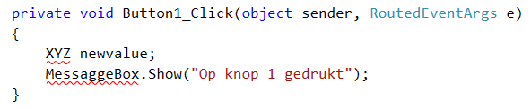
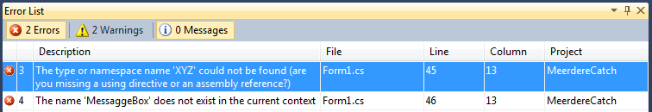
Inleiding
Syntaxfouten
Bekijk je fouten in de “Error List”

Slide 5
Inleiding
Run-time fouten
een onmogelijke operatie
Niet gedetecteerd door de compiler
Bv: deling door nul
Logische fouten
Programma produceert foute resultaten
Niet altijd een crash tot gevolg!
Bv: oneindige lussen
Enkel op te lossen door uitvoerig te testen

Slide 6
Inleiding
Voorstelling programma met een “normale” werking. Als er nooit fouten zouden optreden is dit correct:
MethodeA(); MethodeB(); MethodeC();

Slide 7
Inleiding
MethodeA(); if (MethodeA misliep) { // handel het methodeA-probleem af } else { MethodeB(); if (methodeB misliep) { // handel het methodeB-probleem af } else { MethodeC(); if (methodeC misliep) { // handel het methodeC-probleem af } } }
Oude manier
Ingewikkeld
Niet overzichtelijk

Slide 8
Jargon
Als een fout zich voordoet in het programma:
Wordt er door de runtime omgeving of door de methode zelf een speciaal object aangemaakt
Men zegt dat een exception opgegooid wordt (Engels: to throw)
Hoe afhandelen:
Op de gepaste locatie kan men deze exception opvangen (dus niet altijd vlak erna met een if) (Engels: to catch)
Sleutelwoorden: throw, try, catch, finally

Slide 9
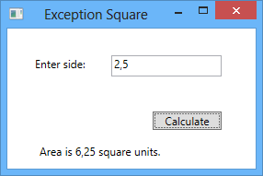
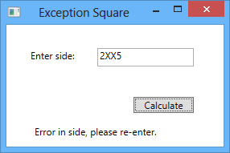
Een try-catch voorbeeld
Demo Exception Square

Slide 10
Een try-catch voorbeeld
private void calculateButton_Click(object sender, RoutedEventArgs e) { double side; try { side = Double.Parse(sideTextBox.Text); statusLabel.Text = String.Format("Area is {0} square units.", (side * side)); } catch (FormatException) { statusLabel.Text = "Error in side, please re-enter."; } }
Binnen het try blok kan zich een FormatException voordoen, nl: Parse
De exception wordt afgehandeld in het catch block
Alternatief voor Convert.ToDouble

Slide 11
try-catch: regels
Zet een try blok rond de code die je wil controleren op fouten
Als in een statement een exception optreedt, stopt de uitvoering onmiddellijk
Er wordt gesprongen naar het catch blok, waar de exception afgehandeld wordt
Als de exception niet wordt opgevangen, wordt deze doorgegooid naar de oproepende methode
Als ook deze ze niet kan opvangen → weer doorgooien
Uiteindelijk kom je uit bij de hoofdmethode die je applicatie heeft opgestart → stack trace

Slide 12
Een try-catch voorbeeld
private void calculateButton_Click(object sender, RoutedEventArgs e) { try { DoCalc(); } catch (FormatException) { statusLabel.Text = "Error in side, please re-enter."; } } private void DoCalc() { double side = Double.Parse(sideTextBox.Text); statusLabel.Text = String.Format("Area is {0} square units.", (side * side)); }

Slide 13
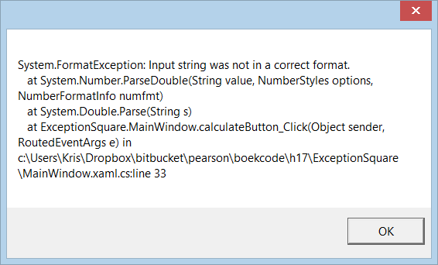
Het exception object
Bevat nuttige informatie over de aard van de fout
Tip: lees deze informatie, dit zal je helpen bij het debuggen!
Properties
Message : kort bericht
StackTrace : hierarchie van methodes die geleid hebben tot de exception
Zie ook: Source, TargetSite, InnerException
Methode
ToString(): string voorstelling van deze exception

Slide 14
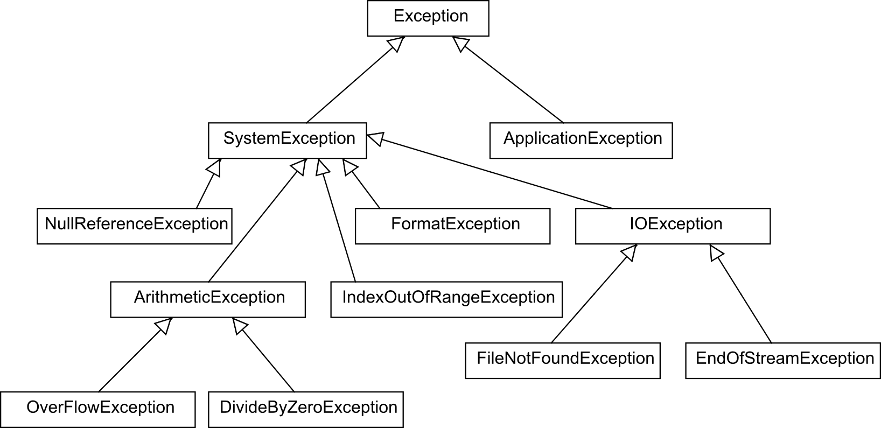
Classificatie

Slide 15
Meerdere exceptions in 1 catch
Ofwel alle specifieke gevallen opvangen, zodat je een foutafhandeling hebt per geval
... try { SomeOperationWithIO(); } catch (FileNotFoundException) { MessageBox.Show("File not found, choose other file"); } catch (EndOfStreamException) { MessageBox.Show("End of stream: file corrupt"); } ...

Slide 16
Meerdere exceptions in 1 catch
Ofwel 1 catch die alle subklassen van IOException behandelt. Dit is naar de gebruiker toe minder duidelijk.
(Bestand niet gevonden of corrupt?)
... try { SomeOperationWithIO(); } catch (IOException) { MessageBox.Show("IOException occurred."); } ...

Slide 17
Combinatie van catch blokken
int bottom; int top = 100; try { bottom = Int32.Parse(bottomTextBox.Text); statusLabel.Text = String.Format("Dividing into 100 gives {0}", (top / bottom)); } catch (DivideByZeroException) { statusLabel.Text = "Error - zero: re-enter data."; } catch (FormatException) { statusLabel.Text = "Error in number: re-enter."; } catch (SystemException) { MessageBox.Show(exceptionObject.ToString()); }
Vang elk type van exception afzonderlijk op
Regel: hoe algemener de exception (SystemException), hoe later opvangen in het try-catch statement (waarom?)

Slide 18
Samenvatting
Methode1() Methode2() Methode3() → Exception treedt op
Uitvoering van Methode3() wordt onmiddellijk gestopt
Als er een catch statement is, die deze Exception (of een superklasse ervan) opvangt, wordt deze uitgevoerd. De uitvoering gaat vervolgens verder na het try-catch blok.
Als er geen catch statement is, gaat de Exception naar de oproeper (Methode2()), indien deze ook geen catch statement heeft naar Methode1(), enz. Als er helemaal geen catch wordt gevonden, breekt het programma af met een foutmelding.
Exception propagation (voortplanting)

Slide 19
Opgooien: een inleiding
private int WordToNumber(string word) { int result = 0; if (word == "ten") { result = 10; } else if (word == "hundred") { result = 100; } else if (word == "thousand") { result = 1000; } else { throw new FormatException("Wrong input: " + word); } return result; }

Slide 20
Opgooien: een inleiding
private void convertButton_Click(object sender, RoutedEventArgs e) { try { MessageBox.Show(Convert.ToString(WordToNumber("hXndred"))); } catch (FormatException exceptionObject) {
MessageBox.Show(exceptionObject.Message); } }

Slide 21
Hoe afhandelen
Zinvolle foutmelding naar de gebruiker toe, eventueel vragen om nieuwe invoer
Bij waarschijnlijke bugs, exceptions loggen naar bestanden of Event logs
Nooit lege catch statements schrijven om exceptions te “verbergen”

Slide 22
finally
DatabaseConnection resource = ...; try { resource.Open(); voer queries uit naar de database } catch (SQLException exceptionObject) { toon foutmelding } finally { // ruim de connectie op resource.Close(); }
finally wordt altijd uitgevoerd, exception of niet!

Slide 23
Zelf exceptions schrijven
In bepaalde omstandigheden zijn de ingebouwde exceptions van het .NET framework onvoldoende
Bijvoorbeeld, je wil fouten die voor een bepaalde toepassing specifiek zijn, op dezelfde manier met exceptions afhandelen
Hoe?
Schrijf zelf een klasse die overerft van ApplicationException

Slide 24
Zelf exceptions schrijven
public class InvalidEMailException : ApplicationException { public InvalidEMailException(string message) : base(message) { } }
Voorzie steeds een constructor die een message parameter doorgeeft. Dit is de eigenlijke foutmelding

Slide 25
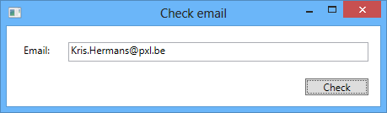
Zelf exceptions schrijven
private void checkButton_Click(object sender, RoutedEventArgs e) { try { CheckAddress(mailTextBox.Text); } catch (InvalidEMailException ex) { MessageBox.Show(ex.Message); } } private void CheckAddress(string email) { if (!email.Contains('@')) { throw new InvalidEMailException(email +
" does not contain @-sign!"); } // other validation rules ... }

